Slide 1
স্বাগতম

Slide 2
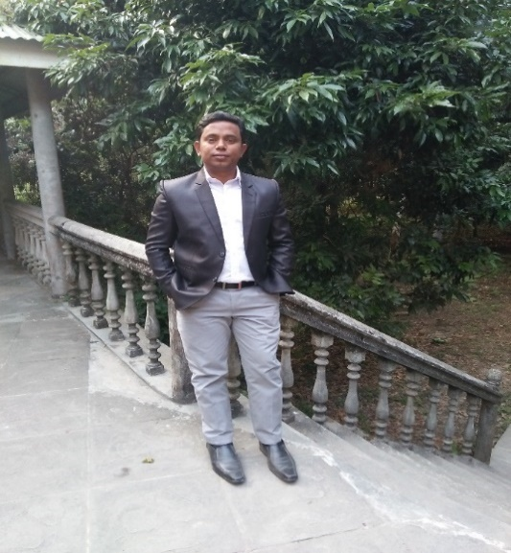
পরিচিতি
মো. আনোয়ার হোসেন
সহকারী শিক্ষক
কালদাসপাড়া ডাংগি সেরাজুল হক সরকারি প্রাথমিক বিদ্যালয়।
তেঁতুলিয়া, পঞ্চগড়।
মোবাইল নং - ০১৭৪৪৪১৯১৬১
শ্রেণিঃ চতুর্থ
বিষয়ঃ প্রাথমিক বিজ্ঞান
পাঠঃ আমাদের জীবনে প্রযুক্তি
পাঠ্যাংশঃ বাসস্থানে প্রযুক্তির ব্যবহার
সময়ঃ ৪০ মিনিট

Slide 3
শিখনফল
১০.১.১ বাসস্থানে প্রযুক্তির ব্যবহার বর্ণনা করতে পারবে ।

Slide 4
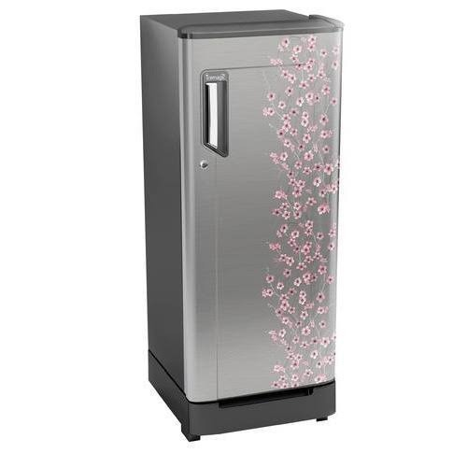
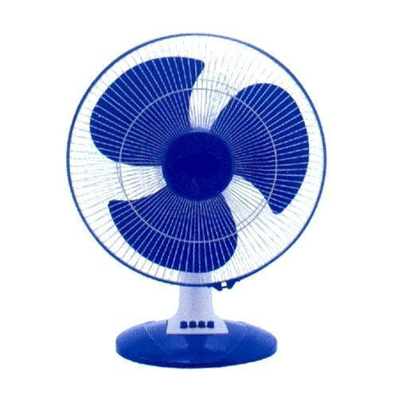
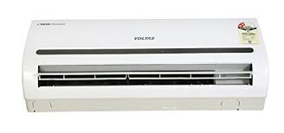
কম্পিউটার
ফ্রিজ
ফ্যান
এয়ারকন্ডিশন

Slide 5
তাহলে আজকে আমরা পড়ব------
বাসস্থানে প্রযুক্তির ব্যবহার

Slide 6
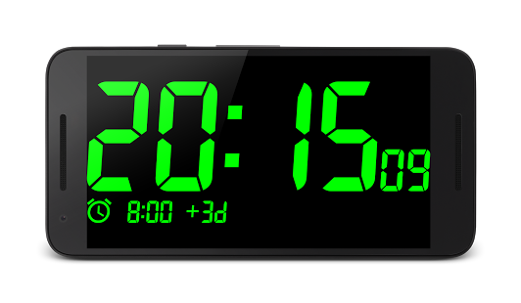
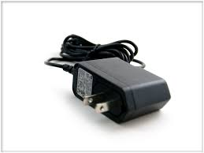
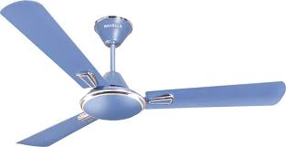
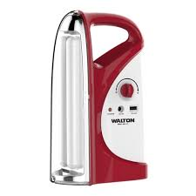
ঘড়ি
চার্জার
ফ্যান
লাইট
ছবিতে বাড়িতে ব্যবহৃত বিভিন্ন প্রযুক্তি দেখানো হয়েছে। তুমি কী সেগুলো ব্যবহার করতে পার?

Slide 7
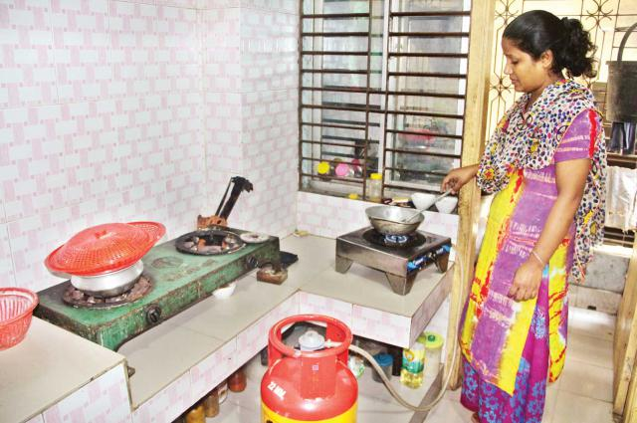
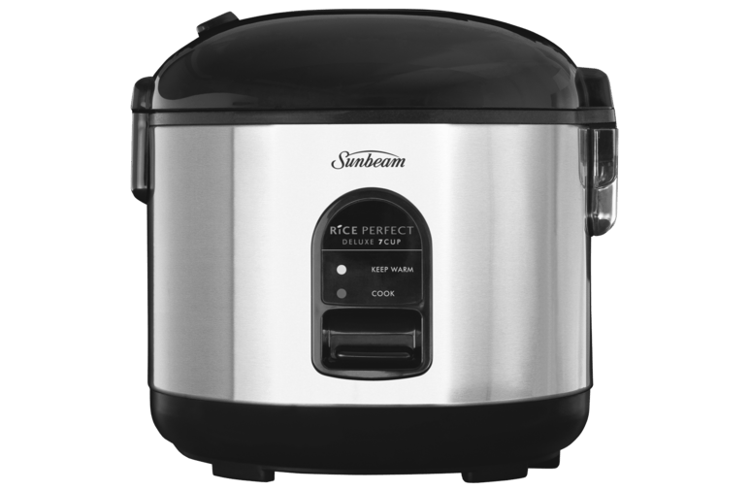
রাইস কুকার
গ্যাসের চুলা
রান্না ঘরে ব্যবহৃত প্রযুক্তি গুলো খুজে বের কর।

Slide 8
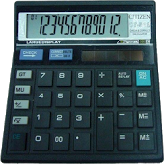
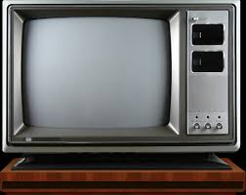
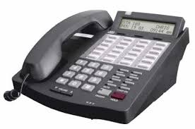
ক্যালকুলেটর
টেলিভিশন
টেলিফোন
দেয়াল ঘড়ি
কোন প্রযুক্তিটি কী কাজে ব্যবহার করা হয়?

Slide 9
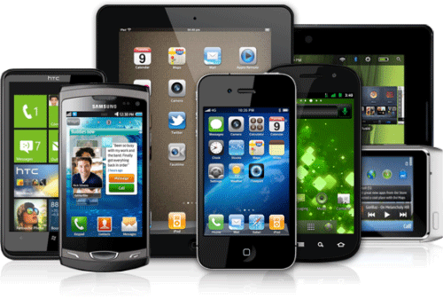
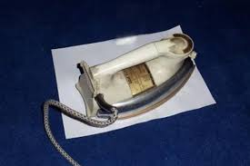
মোবাইল ফোন
বৈদ্যুতিক বাতি
কোন প্রযুক্তিটি সব চেয়ে ব্যবহার করা হয়?
ইস্ত্রি

Slide 10
দলীয় কাজ
দল-শাপলা
১। বাড়িতে ব্যবহৃত প্রযুক্তির একটি তালিকা তৈরি কর।
দল-টগর
২। বাসস্থানে ব্যবহৃত দুটি প্রযুক্তির ৩টি করে ব্যবহার লেখ।

Slide 11
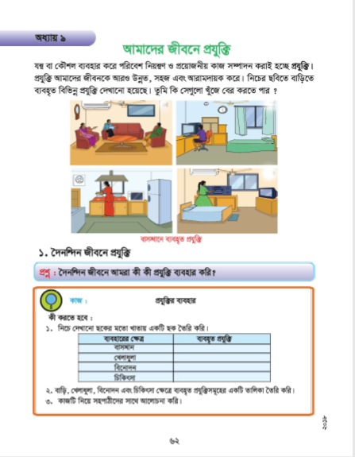
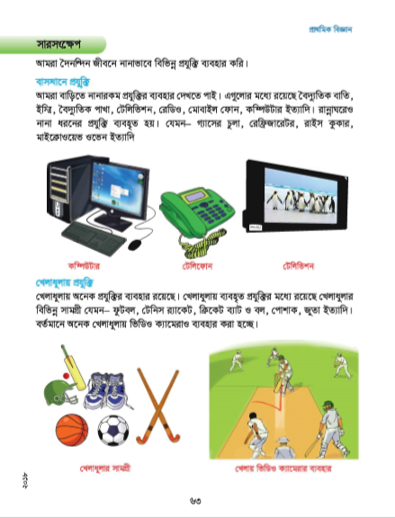
বইয়ের ৬২ ও ৬৩ নং পৃষ্ঠার সাথে মিলকরণ

Slide 12
মূল্যায়ন
শূণ্যস্থান পূরণ কর
ক। আমরা বাড়িতে নানা রকম …… দেখতে পাই।
খ। আমরা …… জীবনে নানাভাবে বিভিন্ন প্রযুক্তি
ব্যবহার করি।

Slide 13
মিলিয়ে নিই
ক। আমরা বাড়িতে নানা রকম প্রযুক্তি দেখতে পাই।
খ। আমরা দৈনন্দিন জীবনে নানাভাবে বিভিন্ন প্রযুক্তি
ব্যবহার করি।

Slide 14
ধন্যবাদ

